Slide 1
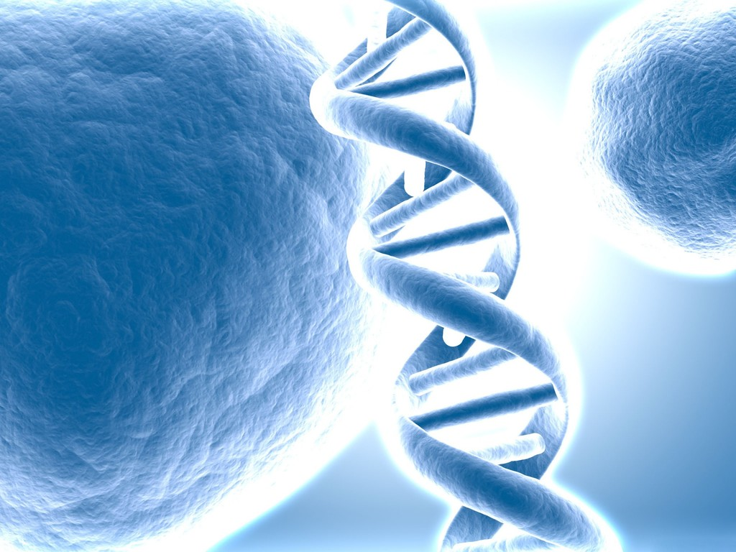
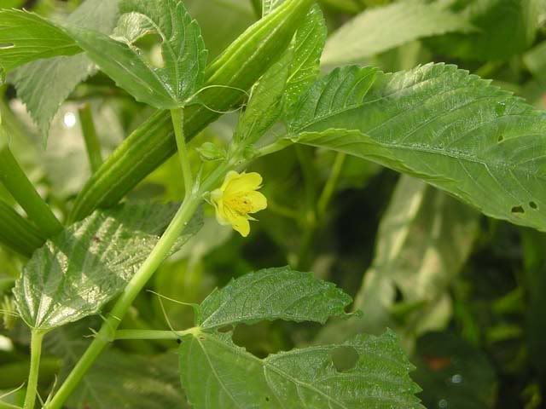
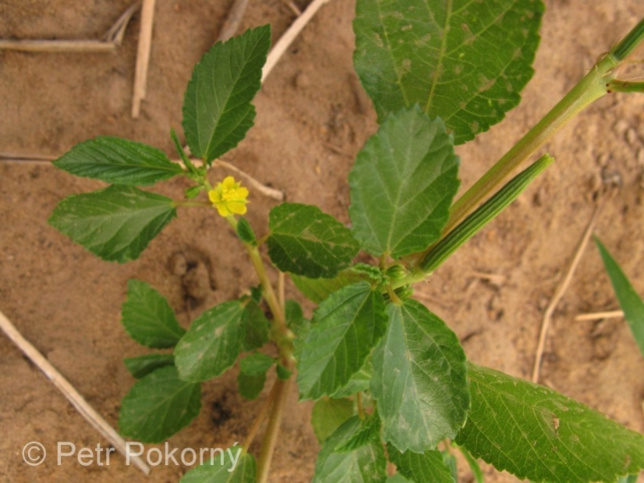
IDENTIFIKASI NOVEL DEHIDRASI TRANSKRIP RESPONSIF DARI
TOSSA RAMI
(CORCOHRUS OLITORIUS L.)
Identification Of A Novel Dehydration Responsive Transcript From Tossa Jute (Corcohrus olitorius L.)
Sazia Sharmin, Mahdi Muhammad Moosa, Md. Shahidul Islam, Inamul
Kabir, Arzuba Akter and Haseena Khan
Presentasi :
Murni Setyo Rahayu

Slide 2
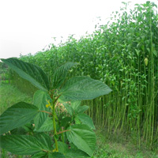
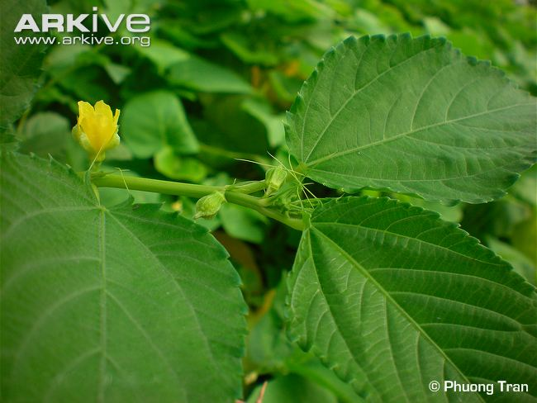
PENDAHULUAN
Scientific classification
Kingdom: | Plantae
(unranked): | Angiosperms
(unranked): | Eudicots
(unranked): | Rosids
Order: | Malvales
Family: | Malvaceae
Subfamily: | Grewioideae
Genus: | Corchorus L.
Serat dari Corchorus (dikenal sebagai rami/goni) yang paling banyak dibudidayakan serat nabati setelah kapas. Tanaman serat ini adalah produksi utama Bangladesh dan salah satu serat utama di India. Dengan demikian, pengembangan varietas ini dengan peningkatan resistensi terhadap kedua cekaman biotik dan abiotik kondisi memiliki kepentingan ekonomi yang cukup besar.

Slide 3
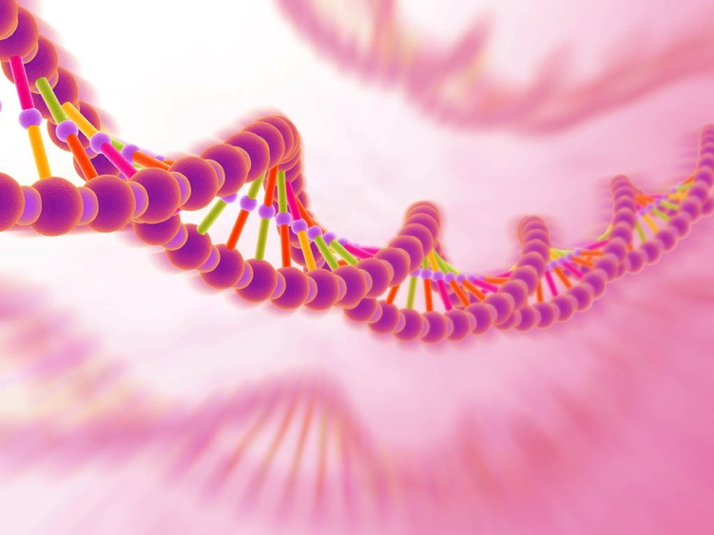
METODE
Perlakuan stres bibit tanaman
Bibit diinkubasi pada suhu kamar tanpa cahaya selama 2 hari di petridish yg berisi air.
Bibit yang berkecambah diperlakukan stres pada kondisi yg berbeda seperti suhu rendah, dehidrasi, jamur dan asam absisat (ABA) yg dimulai pd hari ketiga perkecambahan .
Pemberian jamur dilakukan dengan penyemprotan suspensi Macrophomina phaseolina.
Perlakuan dehidrasi, bibit diberi 50 mM manitol untuk menciptakan lingkungan yang mirip dengan defisit air. Konsentrasi manitol adalah meningkat menjadi 100 mM pada hari ke-5.
Stres garam diterapkan dengan menambahkan 50 mM NaCl hari ke-3. Konsentrasi meningkat dengan 50 mM per hari, mencapai 150 mM NaCl pada hari ke-5
Temperatur rendah dilakukan dengan menumbuhkan bibit pada 14 ^{O}C dalam inkubator dari hari ke-3.

Slide 4
Isolasi DNA dan RNA
DNA genom dari Corchorus yang berbeda diisolasi dengan metode CTAB.
RNA diisolasi dengan Reagen Trizol (Invitrogen).
Isolasi jaringan RNA spesifik, daun, batang dan akar dipotong-potong, dan dimasukkan ke N2 cair.
Identifikasi dehidrasi responsive salinan
Transkrip diidentifikasi sebagai band tambahan saat RT (Reverse Transcriptase) -PCR dari gen responsif stres dingin, LDLP (Low Density Lipoprotein Like Protein) dari C. olitorius menggunakan RevP primer. RT-PCR dilakukan dengan menggunakan RNA diisolasi dari C. olitorius tumbuh di bawah kondisi normal. Ini Band tambahan diekstraksi dari gel agarosa menggunakan QIAGEN MinElute Gel Extraction Kit dan sequencing (1 St Basis PTE Singapore) menggunakan ForP dan RevP sebagai primer. Gene primer spesifik (GSPF1, GSPR1 dan GSPR2) untuk transkrip itu dirancang menggunakan Primer3Plus. Primer ini digunakan untuk urutan CDS parsial (Coding sequence) dari drp dari C. capsularis, C. tridens, C. aestuans, C. pseudo-olitorius, C. trilocularis.

Slide 5
Semikuantitatif RT-PCR
RNA total diisolasi dan dihitung menggunakan NanoDrop (ND-1000). Poli (A) RNA diisolasi dari RNA total dengan menggunakan mRNA ekstraksi kit (SIGMA, MRN 10kt, 046k6879) dan diukur. Untai pertama cDNA disintesis dari 50 ng mRNA menggunakan gen primer spesifik GSP-R2. Amplifikasi dilakukan selama 25 siklus menggunakan primer GSP-F1 dan GSP-R2 (95 ° C selama 40 detik, 58 ° C selama 40 detik, dan 72 ° C selama 50 detik). Gen β-aktin digunakan sebagai standar internal reverse transcriptase PCR.
5 'RACE
277 bp urutan di ujung 5 'dari transkrip ditentukan oleh Amplifikasi 5'- Rapid cDNA Ends (RACE) protokol. Untai pertama cDNA dari mRNA menggunakan GSPR1 primer. Pemurnian untai pertama cDNA dan TdT tailing dilakukan seperti yang direkomendasikan (5 'sistem RACE, Invitrogen Corporation, Carlsbad, CA). Putaran pertama PCR cDNA target dilakukan dengan menggunakan primer GSPR2 untuk 35 siklus (95 ° C selama 1 menit, 55 ° C selama 1 min, dan 72 ° C selama 2 menit).

Slide 6
Southern blot
15 ug DNA dicerna dengan Eco RI dan Sac I dan ukuran-difraksinasi pada 1% gel agarosa kemudian ditransfer ke nilon bermuatan positif membran (Amersham Hybond ™-N). Probe disintesis dari produk RT-PCR menggunakan primer GSP-F1 dan GSPR2 dan Dig pelabelan asam nukleat dan deteksi kit (Roche, IN). Petunjuk produsen tentang hibridisasi dan kondisi deteksi (probe 10 ng / mL, dicuci dengan 0.5x SSC, 0,1% SDS).
Northern blot
10 ug RNA dipisahkan oleh elektroforesis di 1X MOPS dan ditransfer ke bermuatan positif nilon membran (Amersham Hybond ™-N). Probe yg disintesis dari produk RT-PCR dengan menggunakan primer GSPF dan GSPR2 dan Dig asam nukleat pelabelan dan deteksi kit (Roche, Cat No 11175033910). Petunjuk produsen tentang hibridisasi dan kondisi deteksi (probe 10 ng / mL, dicuci dengan 0.1X SSC, 0,1% SDS).

Slide 7
Urutan perakitan dan analisis
Urutan dari gel diekstrak Band dan 5 'RACE dirakit menggunakan CAP3 dari PBIL web-server. Urutan Coding diidentifikasi menggunakan ESTScan2. Pohon filogenetik menggunakan MEGA4 dengan metode UPGMA dengan parameter standar. Beberapa sequence aligment dilakukan dengan menggunakan
Clustalx. Protein sekunder Struktur diperkirakan dari NPS @ webserver.

Slide 8

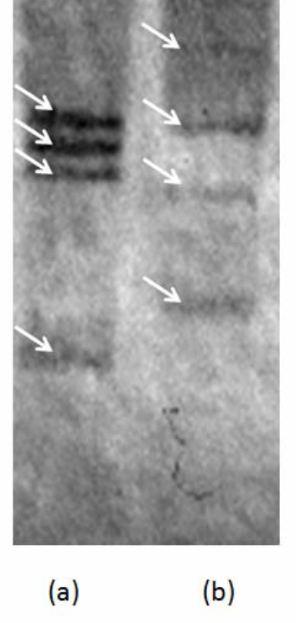
PEMBAHASAN
Gambar 1. Blot Selatan drp setelah Eco RI (a) dan Sac I (b) pencernaan. Panah menunjukkan band yang probe hibridisasi.
Gambar 2. RT-PCR RNA diisolasi dari batang, akar dan daun (S, R dan L singkatan batang, akar dan daun, masing-masing).

Slide 9
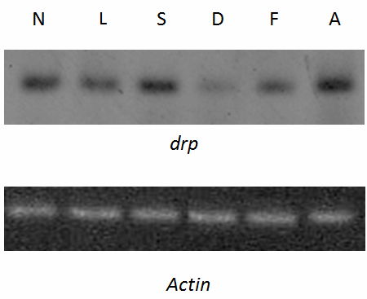
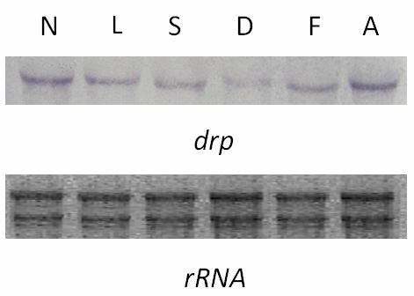
Gambar 3. Semikuantitatif RT-PCR dari drp (top) dan aktin kontrol (bawah) di bawah tekanan yang berbeda kondisi (N, L, S, D, F dan A singkatan Normal, Eksperimental, suhu rendah, Salt, Dehidrasi, Jamur dan ABA perawatan, masing-masing).
Gambar 4. Blot Utara drp bawah berbeda kondisi stres (N, L, S, D, F and A singkatan Normal, Experimental, Low temperature, Salt, Dehydration, Fungal and ABA treatment, respectively). rRNA ditampilkan di bawah sebagai control untuk pembebanan yang sama.

Slide 10
Gambar 5. Segmen) Sangat lestari yang diterjemahkan urutan protein gen drp dari berbagai Corchorus spp, B) Prediksi susunan sekunder segmen dilestarikan. Baris terakhir menunjukkan consensus Struktur sekunder dari berbagai metode prediksi.

Slide 11
A
Corchorus_olitorius SAPKARQRCVADGKQVNIPAPSYDAMGGRIAE
Corchorus_capsularis SAPKARQRCVADGKQVNIPAPSYDAMGGRIAE
Corchorus_tridens SAPKARQRCVADGKQVNIPAPSYDAMGGRIAE
Corchorus_pseudo-olitorius SAPKARQRCVADGKQVNIPAPSYDAMGGRIAE
Corchorus_trilocularis SAPKARQRCVADGK LVNIPAPSYSAMGGRIAE
Corchorus_aestuans SAPKARQRCVADGKQVNIPAPSYNAMGGRIAE
*** *** **** **** ******** * * ******
B
10 20 30
| | |
UNK_136050 S A P K A R Q R C V A D G K Q V N I P A P S Y D A M G G R I A E
DPM c t c h h h h h h e h t c c c e c c c c c c c c h h c c h h c c
DSC c c c c c e e e e e c c c c c c c c c c c c c c c c c c c c c c
GOR1 h h h h h h e e e e e t t t e e e e e e c e e e e h h h h h h h
GOR3 c c c c h h h e e h h c c c e e c c c c c c c c c c c c e e h h
HNNC c c c c c c c c c c c c c c c c c c c c c c c c c c c c c c c c
MLRC c c c c c c e e e e c c c c c e c c c c c c c c c c c c c c c c
PHD c c c c c c c h h h h c c c c c c c c c c c c c c c c c c c c c
Predator c c c h h h h h h h c c c c c c c c c c c c c c c c c c c c c c
SOPM c c c c c c h e e e c t t c c c c c c c c c c c h h t c h h h h
Sec.Cons. c c c c c ? h e e e c c c c c c c c c c c c c c c c c c c c c c
Sequence length : 32

Slide 12
Gambar 6 Hubungan Evolusi 6 spesies Corchorus, poplar dan beras. Persentase pohon mereplikasi di mana taksa terkait terkelompok bersama di tes bootstrap (10000 ulangan) ditunjukkan di samping cabang. Variasi Tingkat antara situs dimodelkan dengan distribusi gamma (parameter bentuk = 1).

Slide 13

KESIMPULAN
Novel dehidrasi transkrip responsif dari tossa rami (Corcohrus olitorius L.) yang menunjukkan penurunan ekspresi bawah tekanan dehidrasi.
Studi spesifik jaringan Ekspresi mengungkapkan bahwa transkrip dinyatakan dalam akar, tunas dan daun dalam kondisi normal.
Pencarian dari transkrip homolog gagal pada identifikasi bagian karakter fungsional di lain spesies tanaman.

